Slide 1

Chào mừng các em đến với tiết Toán

Slide 2
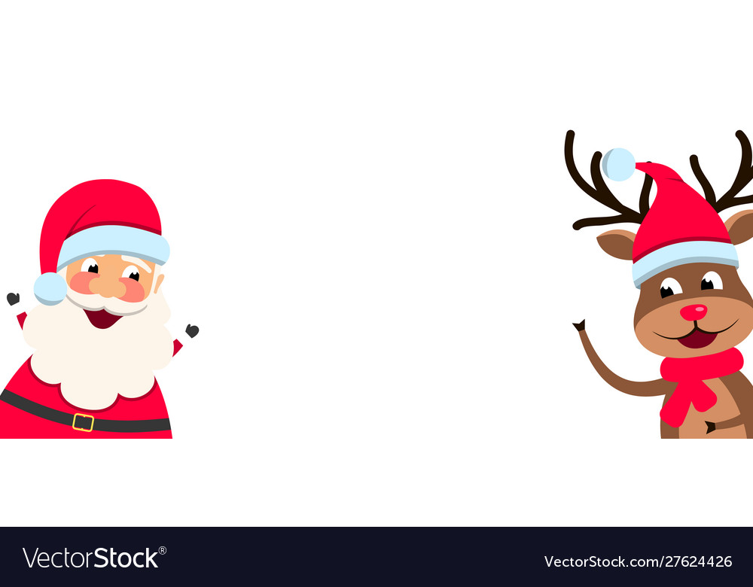




Khởi động

Slide 3









Slide 4
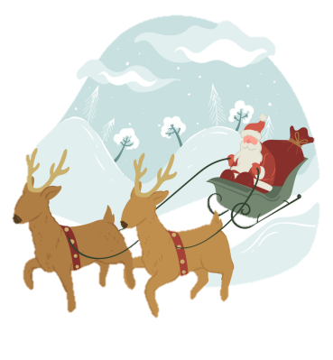

Đặt tính rồi tính: 1 440 : 2
720

Slide 5

Đặt tính rồi tính:23 085 : 5
4 617

Slide 6
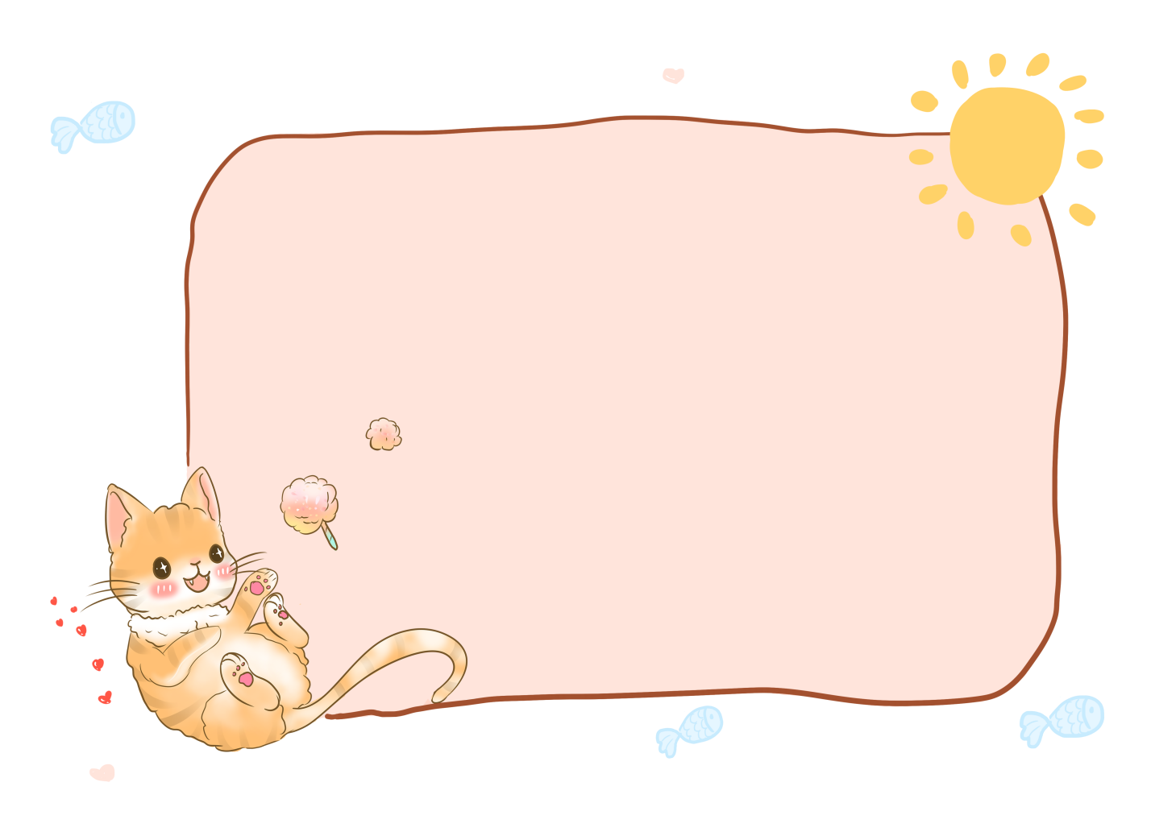

Chia cho số có một chữ số
Toán

Slide 7

Mục tiêu bài học:
HS biết thực hiện phép chia cho số có một chữ số.
Notes:
Ngôi sao may mắn, hs được tặng quà mà k cần trả lời câu hỏi.

Slide 8

Ví dụ 1 :
128 472 : 6 = ?
*Chia theo thứ tự từ trái sang phải :
* Mỗi lần chia đều thực hiện theo ba bước: chia, nhân, trừ nhẩm.
128 472
6
- 12 chia 6 được 2, viết 2.
2
1
4
2
- 2 nhân 6 bằng 12;12 trừ 12 bằng 0, viết 0.
0
8
1
2
4
- Hạ 8;
8 chia 6 được 1, viết 1.
0
7
1 nhân 6 bằng 6; 8 trừ 6 bằng 2, viết 2.
2
1
0
- Hạ 4, được 24;
24 chia 6 được 4, viết 4.
4 nhân 6 bằng 24; 24 trừ 24 bằng 0, viết 0.
128 472 : 6 = 21 412
-Hạ 7;
7 chia 6 được 1, viết 1.
1 nhân 6 bằng 6; 7 trừ 6 bằng 1, viết 1.
- Hạ 2, được 12;
12 chia 6 được 2, viết 2.
2 nhân 6 bằng 12; 12 trừ 12 bằng 0, viết 0.

Slide 9
Ví dụ 2:
* Chia theo thứ tự từ trái sang phải :
230 859 : 5 = ?
* Mỗi lần chia đều thực hiện theo ba bước: chia, nhân, trừ nhẩm.
- 23 chia 5 được 4, viết 4;
230 859
5
4 nhân 5 bằng 20; 23 trừ 20 bằng 3, viết 3.
4
1
3
7
0
6
1
- Hạ 0; 30 chia 5 được 6, viết 6;
0
8
6 nhân 5 bằng 30; 30 trừ 30 bằng 0, viết 0.
3
5
0
9
- Hạ 8; 8 chia 5 được 1, viết 1;
4
1 nhân 5 bằng 5; 8 trừ 5 bằng 3, viết 3.
- Hạ 5,được 35; 35 chia 5 được 7, viết 7;
230 859
: 5
=
46 171( dư 4)
7 nhân 5 bằng 35; 35 trừ 35 bằng 0, viết 0.
- Hạ 9; 9 chia 5 được1, viết 1;
1 nhân 5 bằng 5; 9 trừ 5 bằng 4, viết 4.

Slide 10

128 472 6
08 21 412
2 4
07
12
0
230 859 5
30 46 171
0 8
35
09
4
Giống: Cả hai phép chia đều là phép chia cho số có một chữ số
So sánh phép chia 128 472 : 6 và phép chia 230 859 : 5 có điểm gì giống và khác nhau?
Khác: Phép chia 128 472 : 6 là phép chia hết còn phép chia 230 859 : 5 là phép chia có dư, số dư bằng 4.
* Lưu ý:Trong các phép chia trong mỗi lần chia, số dư luôn nhỏ hơn số chia

Slide 11

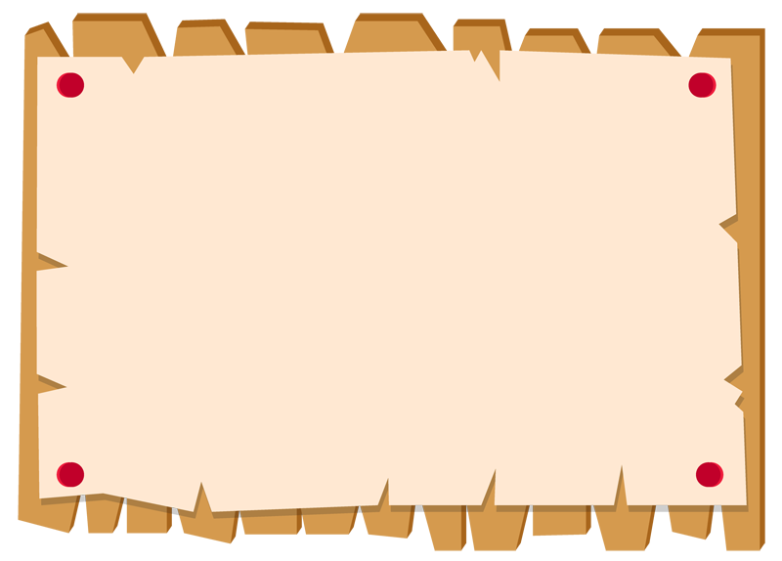

Thực hành

Slide 12

Bài 1 trang 77 : Đặt tính rồi tính
a) 278 157: 3 304 968 : 4
b) 158 735 : 3 475 908 : 5
Vở Toán

Slide 13
Bài 1 trang 77 : Đặt tính rồi tính
a) 278 157: 3 304 968 : 4
b) 158 735 : 3 475 908 : 5
a) 278 157 3
08 92 719
2 1
05
27
0
304 968 4
24 76 242
0 9
16
08
0

Slide 14
Bài 1 trang 77 : Đặt tính rồi tính
a) 278 157: 3 304 968 : 4
b) 158 735 : 3 475 908 : 5
b) 158 735 3
08 52 911
2 7
03
05
2
475 908 5
25 95 181
0 9
40
08
3

Slide 15

128 610 l
Bài 2 trang 77: Người ta đổ đều xăng vào . Hỏi đó có bao nhiêu lít xăng?
6 bể
mỗi bể
Tóm tắt :
Bài giải
6 bể : 128 610 lít xăng
Số lít xăng ở mỗi bể có là :
1 bể : …….lít xăng ?
128 610 : 6 = 21 435 ( l xăng )
Đáp số : 21 435 l xăng
Vở Toán

Slide 16
Bài 3/77. Người ta xếp 187 250 cái áo vào các hộp, mỗi hộp 8 áo. Hỏi có thể xếp được vào nhiều nhất bao nhiêu hộp và còn thừa mấy cái áo?
Tóm tắt:
Bài giải
8 áo: 1 hộp
187 250 áo:…hộp? và thừa:...áo?
Thực hiện phép chia ta có:
187 250 : 8 = ……. (dư…… )
Vậy có thể xếp được vào nhiều nhất……hộp và còn thừa…..cái áo.
Đáp số: ……hộp và còn thừa…..cái áo.

Slide 17


Trò chơi

Slide 18





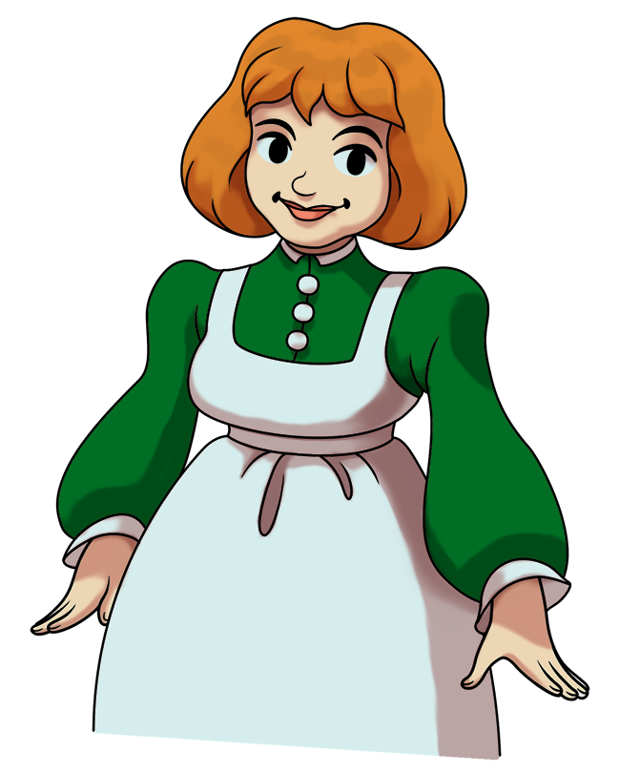


Notes:
Dẫn dắt: Mẹ giao nhiệm vụ cho KHĂN ĐỎ: mang bánh đến biếu bà.
Hãy giúp KHĂN ĐỎ vượt qua rừng rậm để mang bánh đến biếu bà nhé!

Slide 19

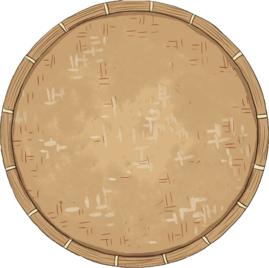

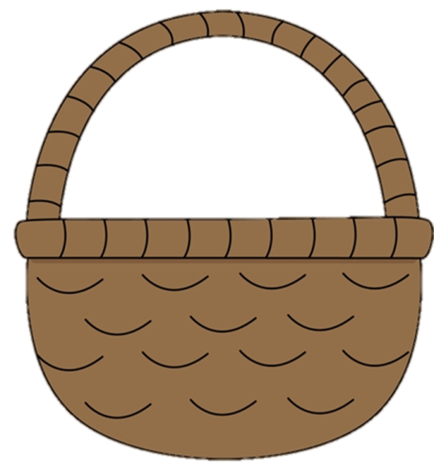

Thứ tự thực hiện phép tính chia là:
A.Chia từ trái sang phải
B. Chia từ phải sang trái
C. Cả hai ý trên đều đúng
Notes:
Đúng → tặng bánh → thầy/cô nhấn vào hình chiếc bánh để đưa bánh vào giỏ → bấm phím mũi tên chuyển slide (trên bàn phím)

Slide 20





Trong phép chia có dư, số dư như thế nào với số chia?
A. Số dư bằng số chia
B. Số dư bé hơn số chia
C. Số dư lớn hơn số chia

Slide 21





Số bước thực hiện trong mỗi lần chia là:
A. 2 bước
B. 3 bước
C. 4 bước

Slide 22
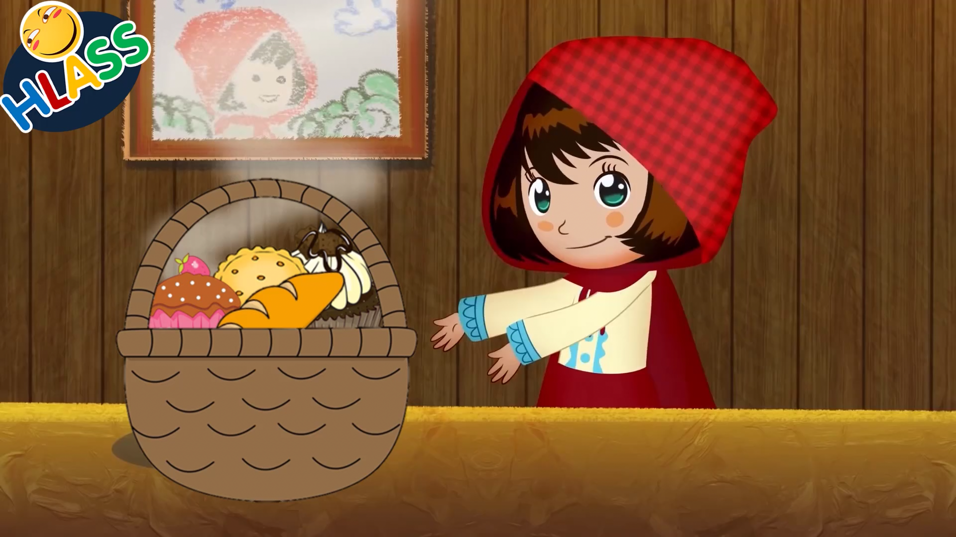

Slide 23

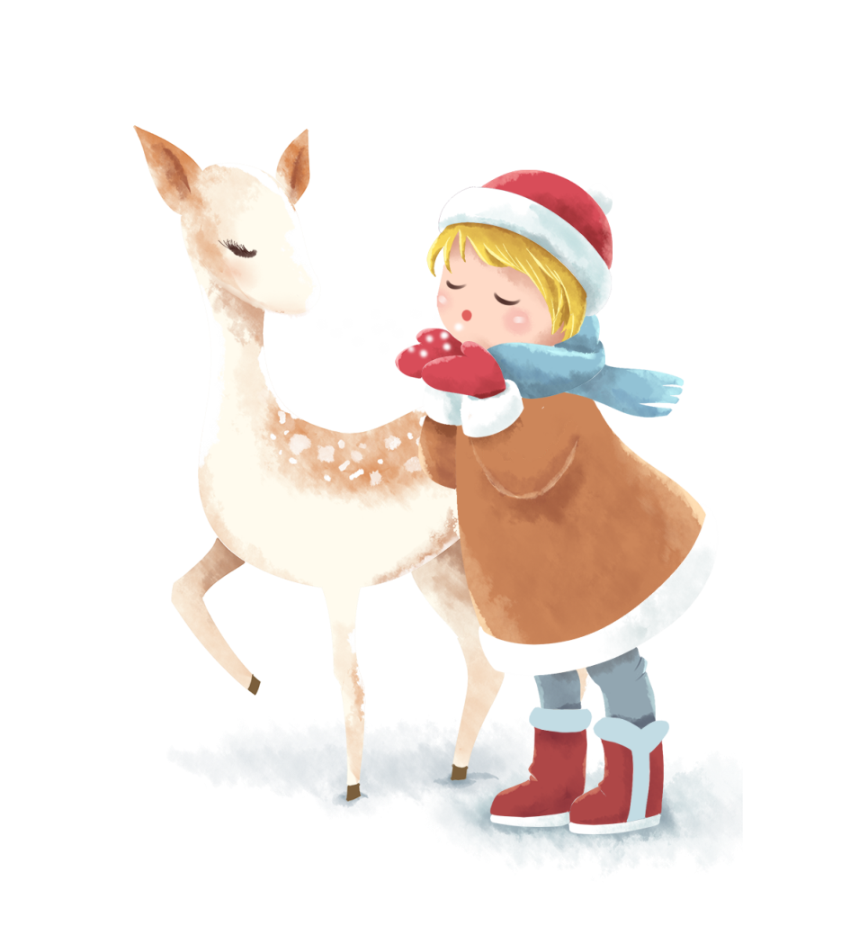
Hv ị
Dặn dò
- Rèn chia cho số có một chữ số thành thạo.
- Chuẩn bị trước bài: Chia một số cho một tích trang 78 sgk.

